Slide 1
Hands-on Practice
Scenario:
Multiple services that would like to access data with RESTful API
You’ll try to implement this RESTful server
website
fullstack
Service A
Main Service
Service B
RESTful: get/post/put/delete …

Slide 2
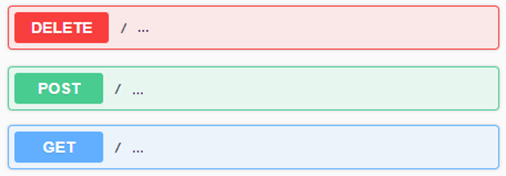
Hands-on Requirement
Create a RESTful server with following RESTful APIs:
A POST API to create a user with “name” and “age” fields.
A DELETE API to delete a specific user by “name”.
A GET API to get a list of users who have been added.
A POST API to add multiple users from CSV file.
The CSV file should be uploaded in API request.
Refer to the attached CSV file: backend_users.csv
A GET API to calculate average age of each group of users.
Please use pandas package to calculate it.
Group by the first character of the usernames.
Example
Note
Please live demonstrate your API specifications by using Swagger.
You can use any libraries.
An explanation of your code structure is necessary.

Slide 3
Bonus requirement
Use unittest to test your create user API
TC1: User name is empty when request to create user API
TC2: User age is 999 when request to create user API
Use docker to execute demo

Slide 4
Demo
Try RESTful APIs with swagger
or try RESTful APIs with postman

Slide 5
功能開發與部署流程
根據簡報中的題目，將需求轉換為適合向 Copilot 提問的格式
使用 Copilot 生成程式碼，根據 CSV 格式與題目需求修改程式碼
測試 Restful API 功能、撰寫2項單元測試 (Bonus Requirement #1)
名稱處理: 若名稱為空，將提示用戶名稱為必須，不會寫進 user 列表
年齡檢查: 設置年齡合理範圍為 0 至 125，若年齡不在範圍內則報錯
Docker 容器化部署 (Bonus Requirement #2)
安裝 Docker Desktop 至本機
配置 Docker 容器，確保 Flask 應用能正常運行
安裝 Roo code 套件，選擇 Google Gemini 模型進行應用

Slide 6
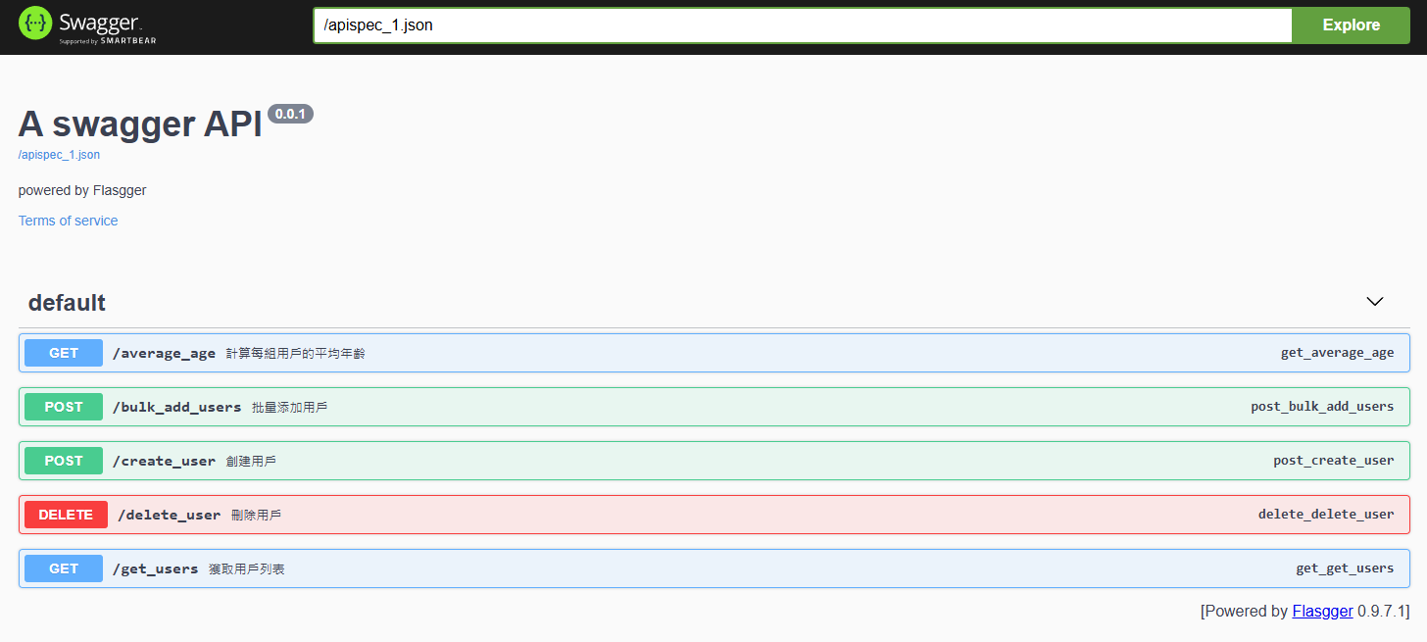
利用 Flask 實現 RESTful API 並生成 Swagger 文檔

Slide 7
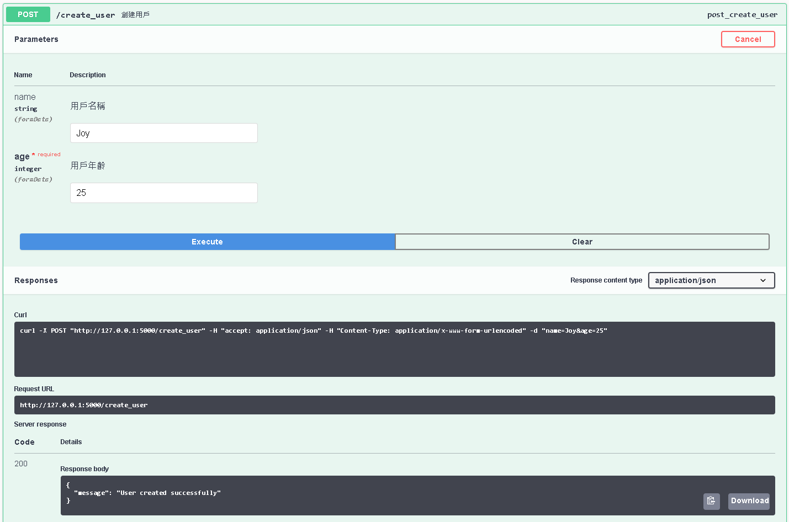
測試 RESTful API 功能 – 創建用戶
名稱留空會提示為必填，不會建立用戶列表 (詳見單元測試1)
用戶年齡為必填，不符標準會回報錯誤訊息 (詳見單元測試2)
用戶輸入正確，回報正確訊息

Slide 8
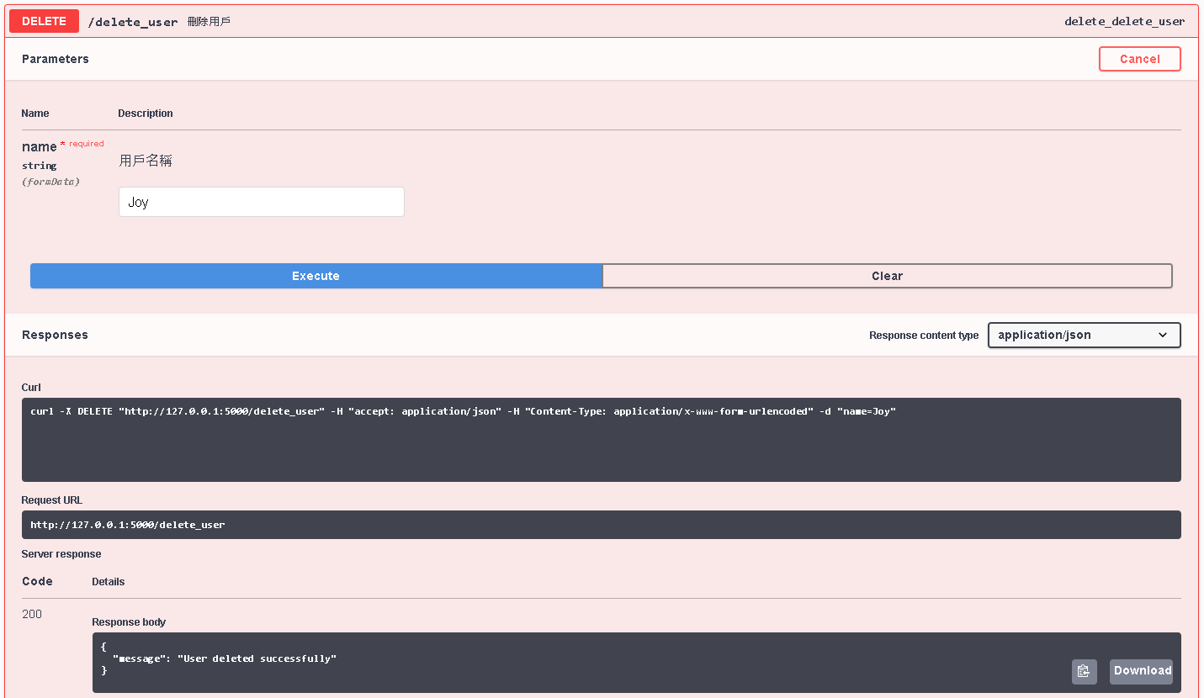
測試 RESTful API 功能 – 刪除用戶
根據用戶輸入，尋找對應名稱並刪除用戶
用戶刪除成功，回報正確訊息

Slide 9
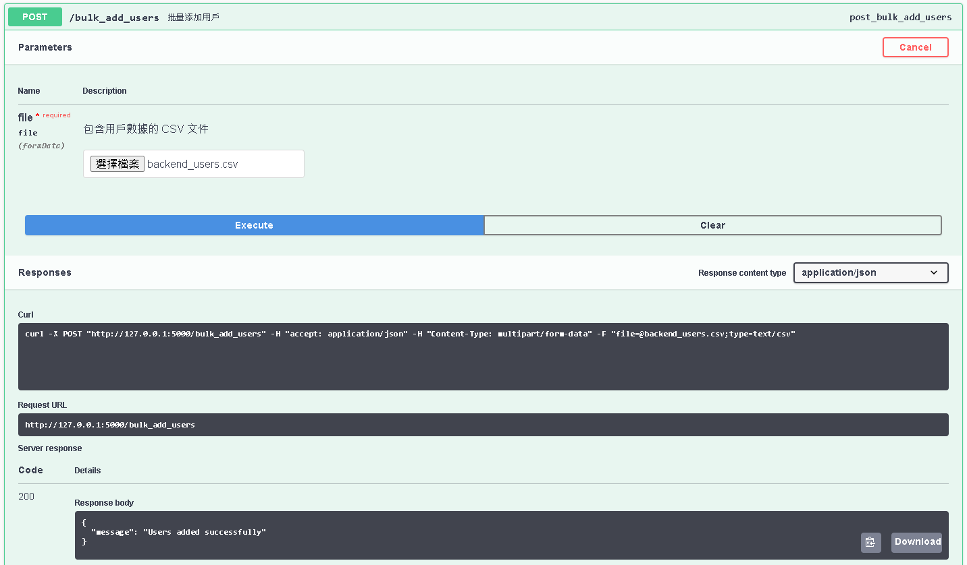
測試 RESTful API 功能 – 批量添加用戶
用戶選擇檔案匯入，若格式不對回報錯誤訊息
檔案匯入完成，回報正確訊息

Slide 10
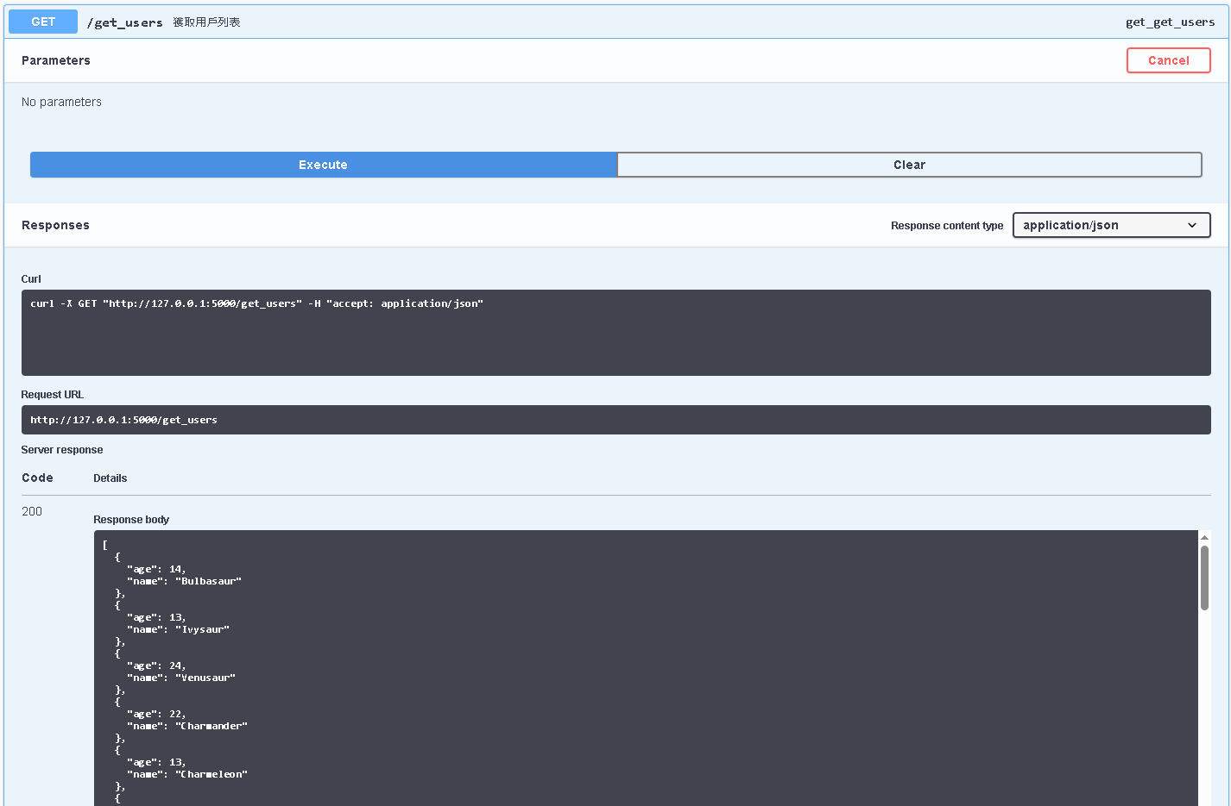
測試 RESTful API 功能 – 獲取用戶列表
用戶點選執行按鈕，獲取用戶列表
獲取列表完成，輸出用戶列表內容

Slide 11
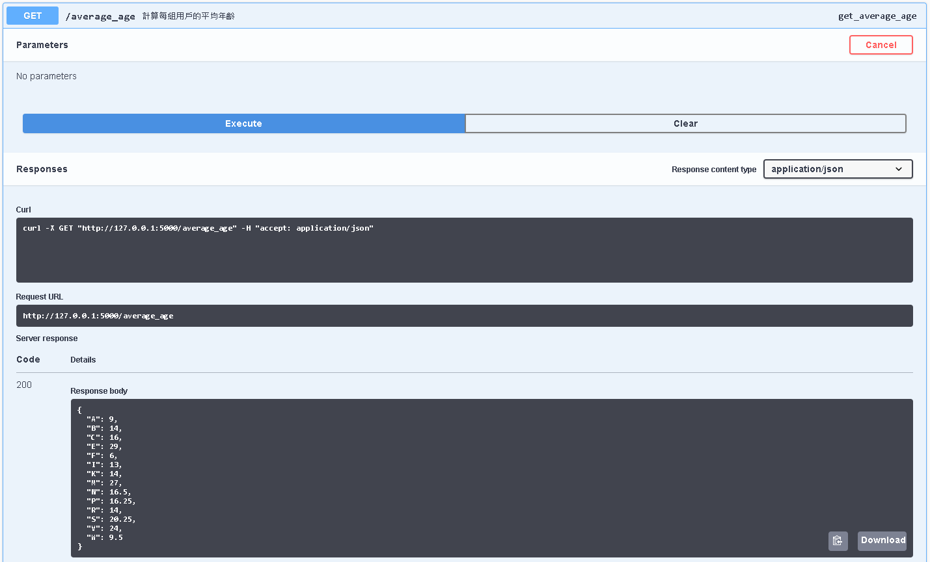
測試 RESTful API 功能 – 計算每組用戶平均年齡
用戶點選執行按鈕，計算每組用戶的平均年齡
計算完成，根據首字母計算每組用戶的平均年齡

Slide 12
Bonus Requirement #1
用戶名稱為空
用戶年齡檢查

Slide 13
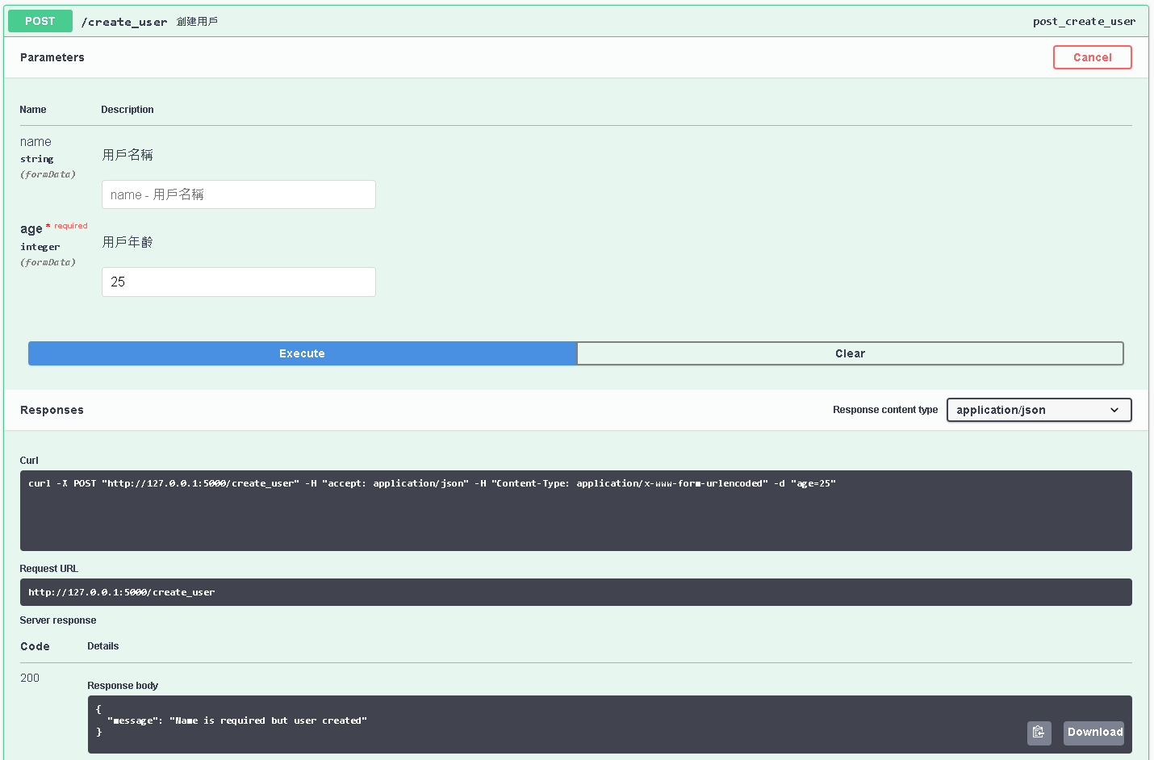
Bonus Requirement #1 – 用戶名稱為空
用戶名稱空白，程式還是可以執行，但不會新增至用戶列表
用戶名稱仍為必填項目，提示用戶建立但不會新增至用戶列表

Slide 14
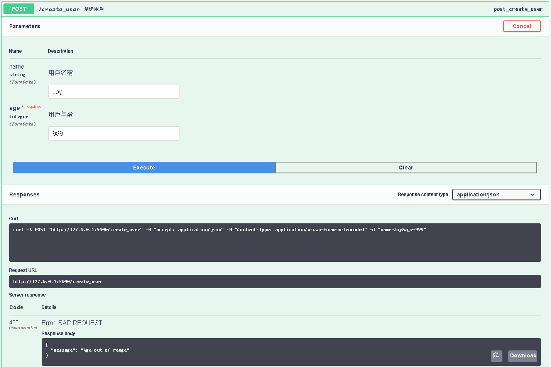
Bonus Requirement #1 – 用戶年齡檢查
輸入年齡範圍不合理(0至125之間的整數)，回報錯誤訊息
錯誤訊息: Age out of range 且不會寫入用戶列表

Slide 15
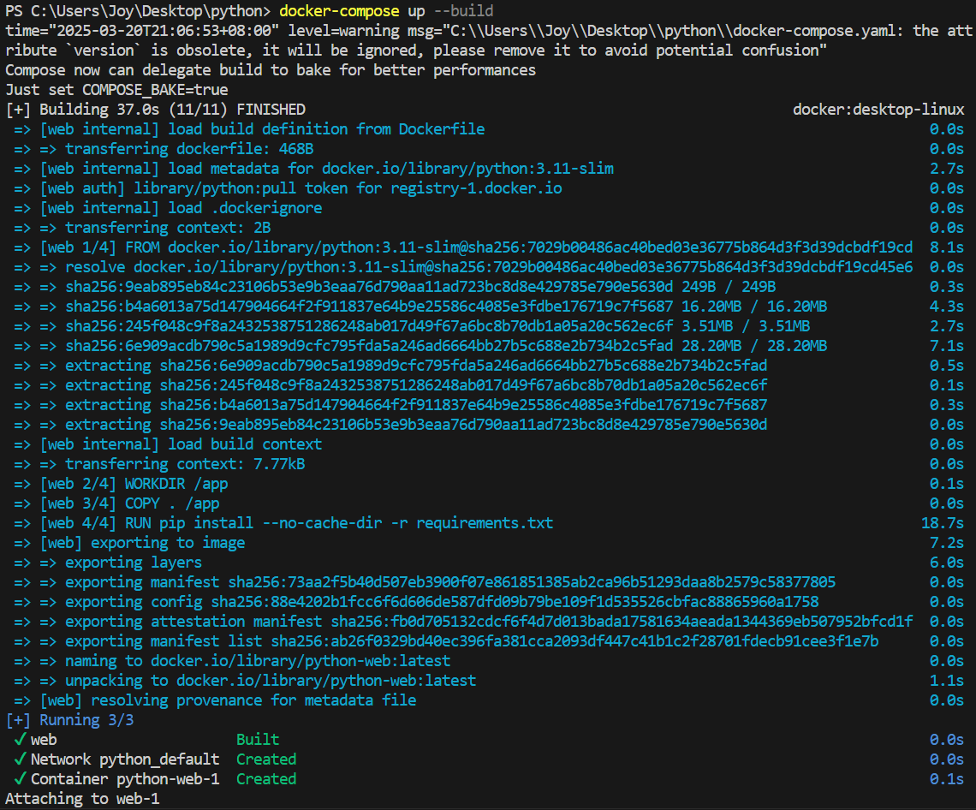
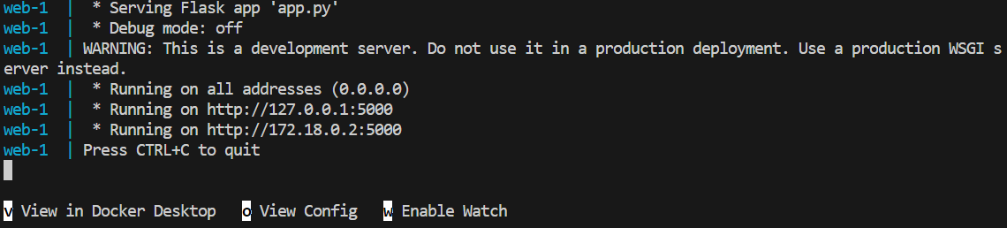
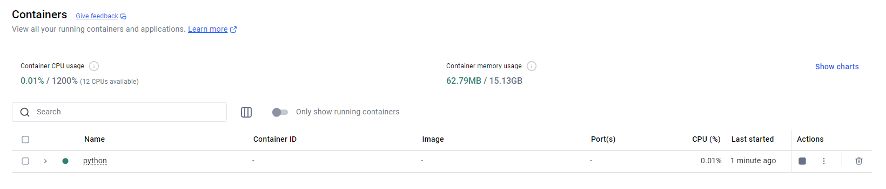
Bonus Requirement #2
建立 Dockerfile
建立 requirement.txt
建立 Docker compose
建立 Docker 映像檔
執行 Docker 容器
(利用 Docker Desktop 點選即可啟用)
按下即可啟用服務

Slide 16
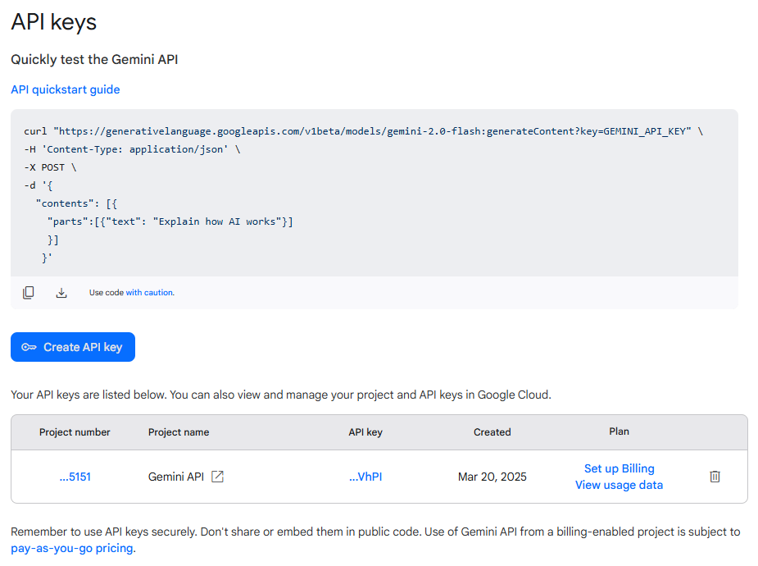
Roo Code
優點
優化程式碼，新增錯誤處理機制 (try/except)
將程式碼分段逐步分析，註解詳細
互動性強，可以清楚看到修改了哪些部分
缺點
大部分服務都需要付費 (本次實作使用 Google Gemini 提供的免費額度)
每次詢問得到的結果有所不同，有時候修改後的程式碼無法正確執行
怎麼用會更好
合理選擇 Roo code 生成的程式碼，確保程式能順利執行
Roo code 適合生成程式架構，其餘程式碼由 Copilot 進行補全和修改

Slide 17
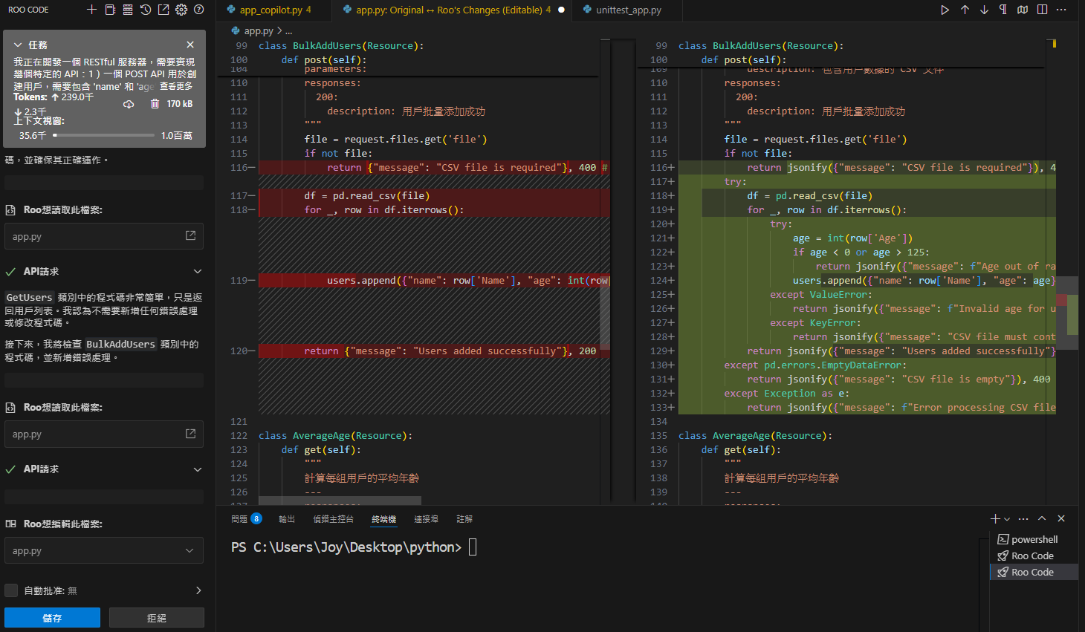
Google Copilot 生成
Roo Code 生成
Gemini 提供免費Tokens
分段檢查並修改程式碼

